Slide 1
Grade 1 English & Art
Ms. Huang
黃瓊慧 老師

Slide 2
Super Starter 2

Slide 3
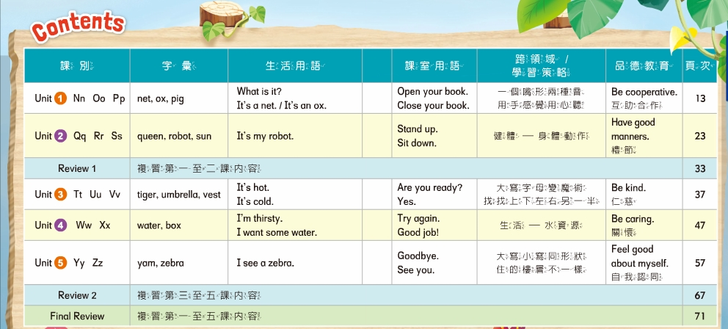
Table of Contents
U1
U2
U3
U4
Nn Oo Pp
Qq Rr Ss
What is it? It’s a net.
Open your book.
Close your book.
It’s my robot.
Stand up.
Sit down.
Tt Uu Vv
Ww Xx
U5
Yy Zz
It’s hot / cold.
Are you ready?
Yes.
I’m thirsty.
I want some water.
Try again. Good job.
I see a zebra.
Goodbye.
See you.

Slide 4
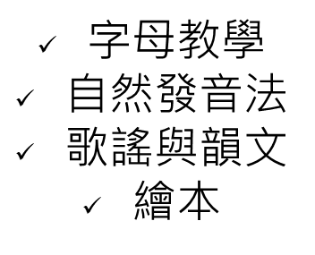
課程計畫與安排
Ms. Huang
Teacher Trang
與故事

Slide 5
20 %
評量方式
課堂表現
作業及測驗
口說表現
定期評量
20 %
40 %
期中評量 (4/24)
U1-2, Review 1
Aa~Ss
期末評量 (6/21)
U3-5, Review 2
Aa~Zz

Slide 6
生活美勞
Art

Slide 7
雙語美勞
1. 課程內容理解 2. 從課室英語及生活用語開始 3. 增加孩子聽與說的機會

Slide 8
從生活經驗出發的美勞課
校園活動
節慶
繪本與故事

Slide 9
50 %
評量方式
學習態度
作品表現+美勞工具
50 %
* 請協助檢查及補充孩子的美勞用具

Slide 10
分機
2596-5407
#818
聯絡簿

Slide 11
Thank You.

